Slide 1

KỸ THUẬT · BÀI L18
AdBlue từ lạnh đến nóng: các pha và biến đổi từ -5°C đến 450°C
AdBlue ở từng nhiệt độ từ -5°C đến trên 450°C là gì, và có lợi hay hại cho DNOx?
Urea
Biuret
Ammelide
Cyanuric acid

Slide 2
Bảy ý chính: bốn ý đầu
1
AdBlue là nước có 32,5% urea; kết tinh từ khoảng -11,5°C, nở khoảng 7% [S6][S7]
2
Bảo quản: không quá 25°C kéo dài, không dưới -5°C; hạn dùng 36/18/12/6 tháng [S6]
3
Khi nóng: nước bay 20–100°C, urea nóng chảy 132–133°C, phân hủy 120–230°C [S3][S11]
4
Trên ~133°C: urea thành NH3 + HNCO và biuret; 190–360°C thành cyanuric acid, ammelide [S3][S4]
Nguồn: [S3] [S4] [S6] [S7] [S11]
Multiple-report · L18 · 02/58

Slide 3
Ba ý còn lại: cặn, DNOx, hạn chế
01
02
03
04
Cặn
Trên 400°C cặn giảm mạnh nhưng còn phần dư chịu nhiệt tới 700°C [S4]
DNOx
Hạn chế
hình thành khi giọt tạo màng trên thành; có thể tới nhiệt độ Leidenfrost [S12]
ngưỡng cắt phun 200–250°C, hệ tốt từ ~180°C; giọt nhỏ, mixer, sưởi, xả [S13]
một số mốc chưa có nguồn đọc được (Leidenfrost, NH3 trên 450°C, rã đông)
Nguồn: [S4] [S12] [S13]
Multiple-report · L18 · 03/58

Slide 4
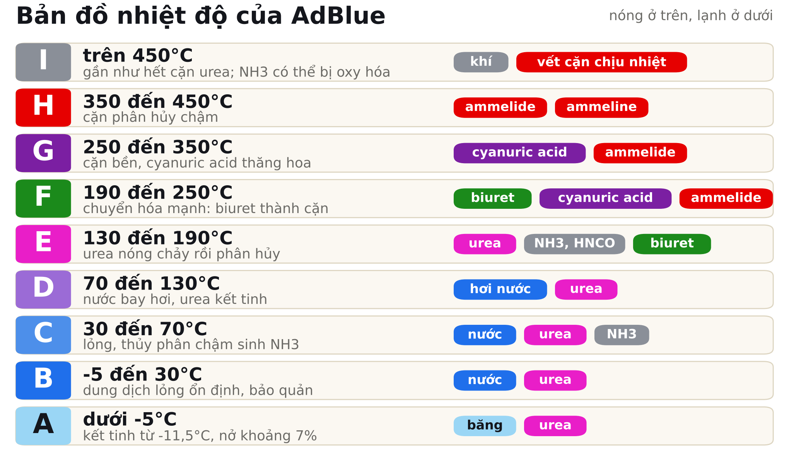
Bản đồ chín vùng từ -5°C đến trên 450°C
Vùng A–D
lạnh, bảo quản, nóng nhẹ, nước bay hơi
Vùng E–G
urea phân hủy, biuret, cyanuric acid, ammelide
Vùng H–I
cặn phân hủy chậm, rồi gần như hết cặn
Hình: Tự vẽ từ các nguồn của bài [S3][S4][S5][S6][S11]
Nguồn: [S3] [S4] [S5] [S6] [S11]
Multiple-report · L18 · 04/58

Slide 5
Chín vùng trong một bảng
A (dưới -5°C)
Lỏng lạnh, kết tinh từ -11,5°C; hại: đóng băng, giãn nở [S6]
B (-5 đến 30°C)
Dung dịch ổn định; lợi: bảo quản [S6]
C (30 đến 70°C)
Thủy phân chậm sinh NH3; hại nhẹ [S6]
D (70 đến 130°C)
Nước bay hơi, urea kết tinh [S11]
E–F (130 đến 250°C)
Urea phân hủy, biuret rồi cặn [S3]
G–I (trên 250°C)
Cặn bền rồi phân hủy chậm [S4]
Nguồn: [S3] [S4] [S6] [S11]
Multiple-report · L18 · 05/58

Slide 6
Sáu mốc nhiệt độ cần nhớ
-11,5°C: urea bắt đầu kết tinh [S6]
132–133°C: urea nóng chảy [S3]
250°C: cyanuric acid bắt đầu phân hủy [S4]
25°C: giới hạn bảo quản kéo dài [S6]
190–193°C: biuret chảy và đông, nhiều biuret [S3]
360°C: ammelide bắt đầu phân hủy [S4]
Nguồn: [S3] [S4] [S6] [S11]
Multiple-report · L18 · 06/58

Slide 7
AdBlue và hai bước tạo NH3
AdBlue là dung dịch urea 32,5% trong nước theo chuẩn ISO 22241; nhãn hiệu AdBlue thuộc VDA [S6][S7]. Urea không tự khử NOx mà tạo NH3 qua hai bước: nhiệt phân CO(NH2)2 thành NH3 và HNCO, rồi thủy phân HNCO với nước thành NH3 và CO2 [S5]. Ở dạng khí tinh khiết bước đầu thu nhiệt, nhưng trong SCR các chất rất loãng nên cân bằng nghiêng về sản phẩm [S5]. Phần HNCO không kịp thủy phân là nguyên liệu của cặn.
Ở đâu
AdBlue được phun vào ống xả nóng trước bộ SCR
Làm gì
cho NH3 để khử NOx; urea chỉ là kho chứa NH3
Đừng hiểu nhầm
urea không tự khử NOx
Nguồn: [S5] [S6] [S7]
Multiple-report · L18 · 07/58

Slide 8
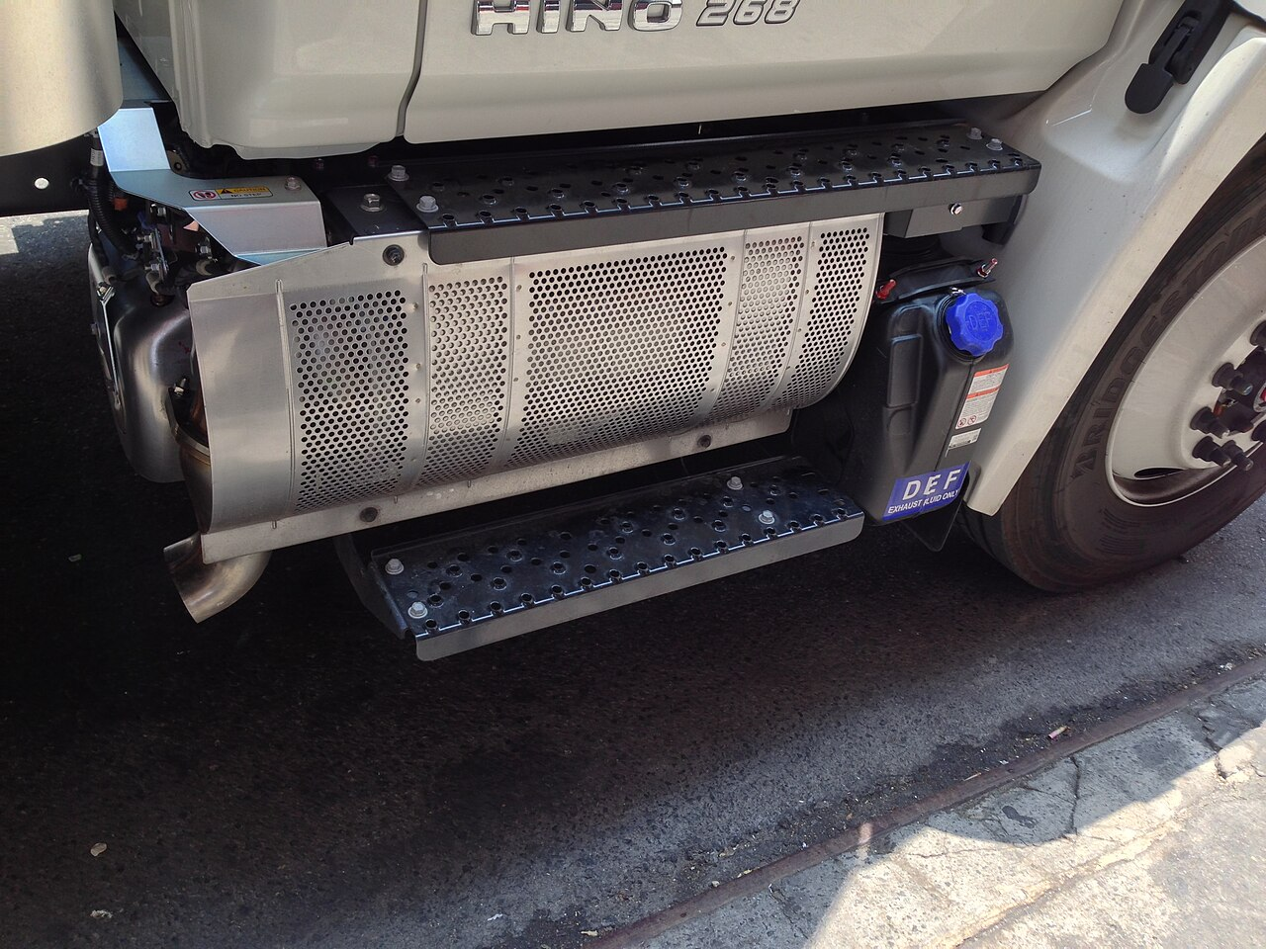
Một cụm SCR thật
Bộ SCR
nơi NH3 gặp NOx
Phun
AdBlue vào ống xả nóng
Cặn
bám mixer và ống
Hình thật của một cụm SCR. AdBlue được phun vào ống xả nóng, nước bay hơi, urea phân hủy thành NH3, rồi NH3 gặp NOx trên chất xúc tác [S6]. Đoạn ống giữa vòi phun và xúc tác là nơi mọi hóa học của bài diễn ra, và cũng là nơi giọt chạm thành ống có thể để lại cặn.
Hình: z22, CC BY-SA 3.0, Wikimedia Commons (Hino Standardized SCR Unit) [S18]
Nguồn: [S6] [S18]
Multiple-report · L18 · 08/58

Slide 9
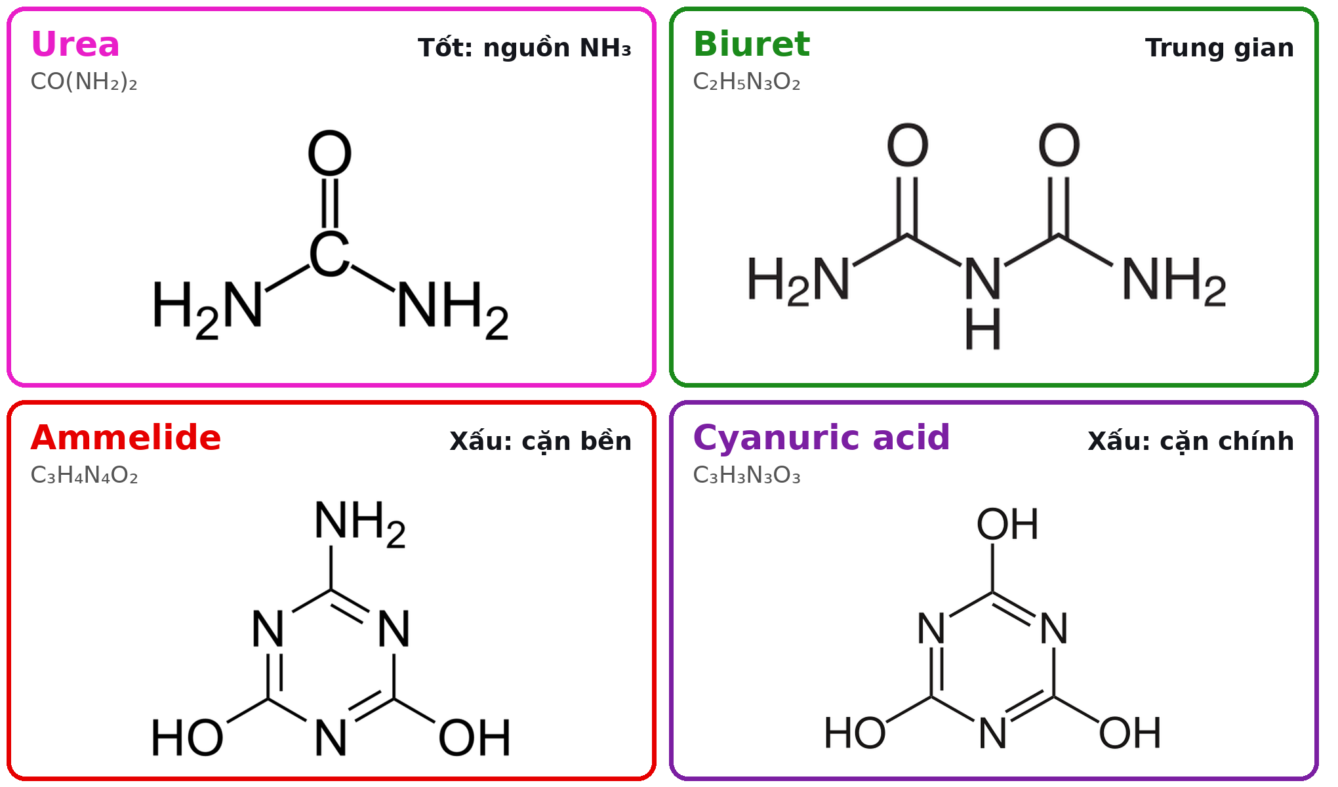
Bốn chất chính: ai là ai
Urea
nguyên liệu, cho NH3
Biuret
trung gian, bột nhào chưa thành bánh
Cyanuric acid
cặn chính, vữa khô
Ammelide
cặn bền, hình thành chậm
Hình: Wikimedia Commons, public domain: Urea-2D.png; Biuret_struct.svg; Ammelide.png; Cyanuric_acid.svg [S18]
Nguồn: [S3] [S8] [S18]
Multiple-report · L18 · 09/58

Slide 10
Bốn chất như bốn nhân vật
01
02
03
04
Urea
Biuret
Cyanuric acid
Ammelide
màu hồng; nóng chảy ~133°C; cho NH3 và HNCO [S3]
màu xanh lá; 2 urea → biuret + NH3 [S3]
màu tím; thăng hoa/phân hủy từ 250–300°C [S3][S4]
màu đỏ; bền, bắt đầu phân hủy ~360°C [S4]
Nguồn: [S3] [S4] [S8]
Multiple-report · L18 · 10/58

Slide 11
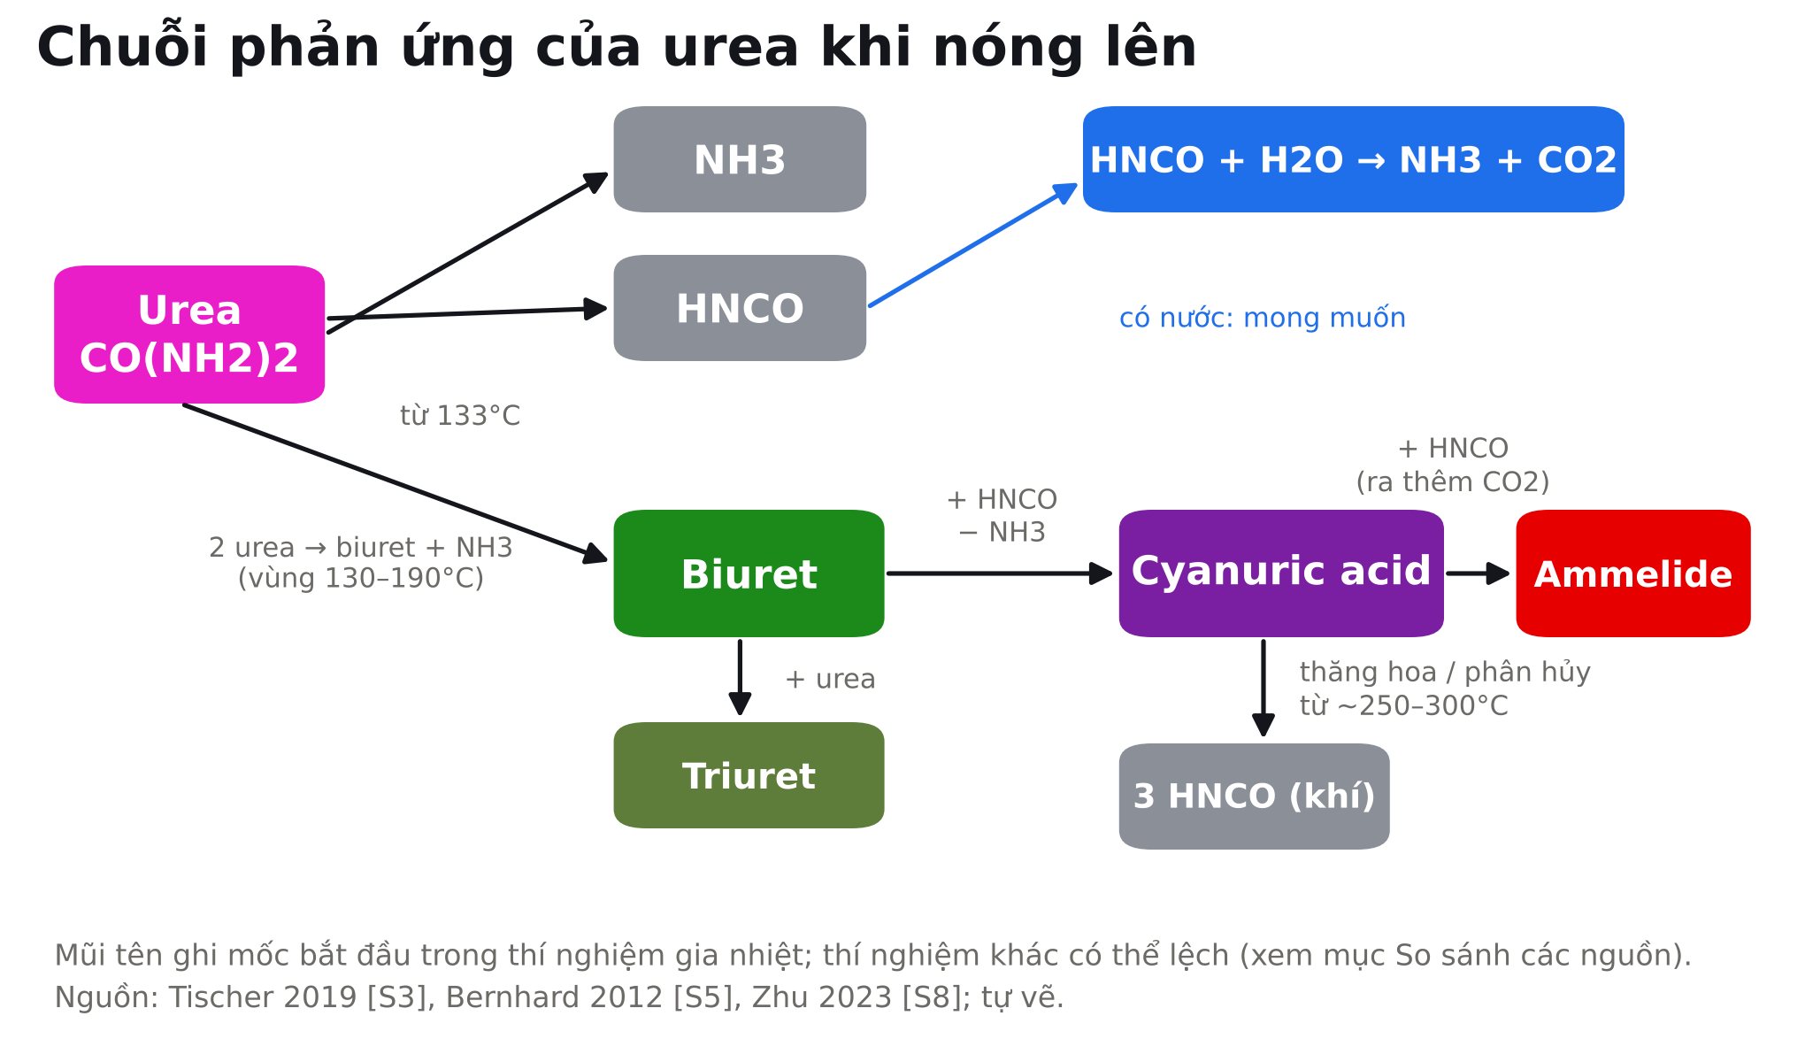
Chuỗi phản ứng từ urea đến cặn
Urea cho NH3 và HNCO
HNCO + H2O → NH3 + CO2
đường tốt
HNCO ghép thành cặn
đường xấu
Hình: Tự vẽ từ Tischer 2019, Bernhard 2012, Zhu 2023 [S3][S5][S8]
Nguồn: [S3] [S5] [S8]
Multiple-report · L18 · 11/58

Slide 12
Vùng A: lạnh, kết tinh và đông đặc
Trạng thái
Chất có mặt
Phản ứng chính
Lỏng đến -11,5°C, rồi đá và tinh thể urea [S6]
Nước, urea, băng [S6]
Không có phản ứng hóa học đáng kể; chỉ đổi pha
Số liệu
Ý nghĩa với DNOx
-11,5°C [S6]; -11°C [S13][S15]; -11 đến -15°C [S7]; nở ~7% [S6]
Hại: hệ không phun được, giãn nở phá phần cứng [S13]
Nguồn: [S6] [S7] [S13] [S15]
Multiple-report · L18 · 12/58

Slide 13
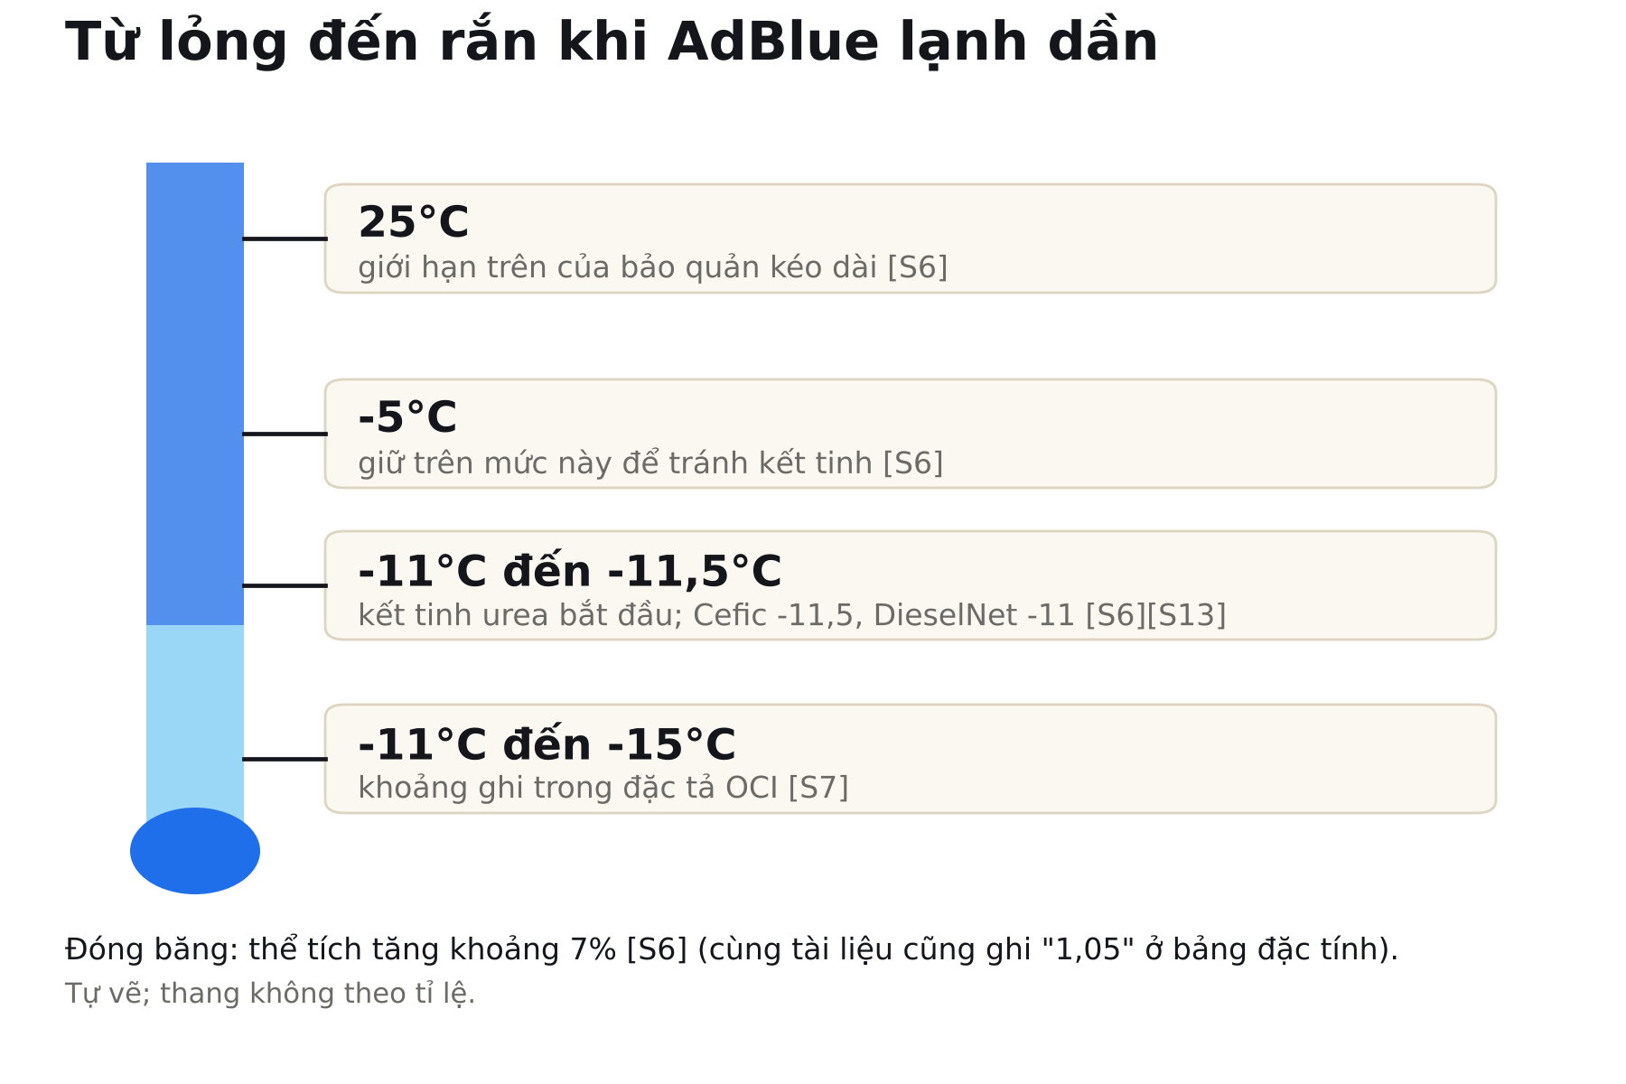
Thang đóng băng của AdBlue
Giữ trên -5°C [S6]
Kết tinh từ -11,5°C [S6]
Nở ~7% khi đông [S6]
Dung dịch eutectic đông ở một nhiệt độ khá rõ. Giữ trên -5°C để tránh kết tinh, còn kết tinh urea bắt đầu quanh -11,5°C [S6]. Nguồn khác ghi -11°C hoặc khoảng -11 đến -15°C [S7][S13]. Thể tích tăng khoảng 7% khi đông [S6], nên bình và ống cần thiết kế chịu băng.
Hình: Tự vẽ từ Cefic, OCI, DieselNet [S6][S7][S13]
Nguồn: [S6] [S7] [S13]
Multiple-report · L18 · 13/58

Slide 14
Rã đông: biện pháp có số và chưa có số
Có nguồn
Chưa có số
Bình, ống, bơm cần sưởi; xả hoặc chịu băng khi tắt máy [S13]; tránh quá nhiệt cuộn sưởi [S6]; Bosch dùng phần tử bù chịu băng [S16]
Thời gian rã đông (EU yêu cầu ước lượng, mô phỏng CFD [S15]); hành vi dưới -11,5°C; công suất sưởi: CHƯA XÁC NHẬN
Quan hệ: thiếu số không có nghĩa là thiếu vấn đề; kỹ sư cần số của chính hệ thống
Nguồn: [S6] [S13] [S15] [S16]
Multiple-report · L18 · 14/58

Slide 15
Vùng B: dung dịch lỏng bình yên
Vùng bảo quản thật sự là -5 đến 30°C. Dung dịch lỏng, trong suốt, độ nhớt khoảng 1,4 mPa·s ở 25°C [S6]. Cefic khuyên tránh để lâu trên 25°C và dưới -5°C; bình ngoài trời cần cách nhiệt, tránh nắng trực tiếp [S6]. Thép carbon, đồng, nhôm và kẽm không dùng được khi tiếp xúc trực tiếp vì phản ứng với NH3; thép không gỉ và nhựa không phụ gia thì dùng được [S6].
Ở đâu
bình, can, kho; từ -5°C đến 30°C
Làm gì
giữ chất lượng, hạn dùng theo nhiệt độ
Đừng hiểu nhầm
không phản ứng đáng kể, nhưng vẫn có hạn dùng
Nguồn: [S6] [S7]
Multiple-report · L18 · 15/58

Slide 16
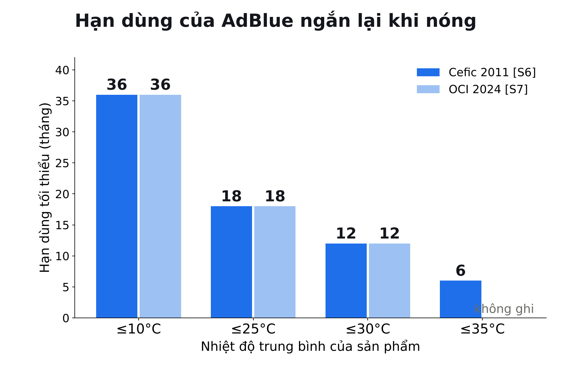
Hạn dùng giảm khi nóng
≤10°C
36 tháng [S6]
≤25°C
18 tháng [S6]
≤35°C
6 tháng [S6]
Hạn dùng tối thiểu của AdBlue giảm khi nhiệt độ trung bình tăng: 36, 18, 12 và 6 tháng ở ≤10, ≤25, ≤30 và ≤35°C theo Cefic [S6]. OCI chỉ ghi ba cột đầu [S7]. Hết hạn thì phải thử nghiệm lô hàng trước khi dùng tiếp; chỉ tiếp xúc nóng tạm thời thì chất lượng không giảm [S6].
Hình: Tự vẽ từ Cefic và OCI [S6][S7]
Nguồn: [S6] [S7]
Multiple-report · L18 · 16/58

Slide 17
Đặc tả chất lượng của một nhà cung cấp
Urea
31,8 đến 33,2% khối lượng [S7]
Biuret
tối đa 0,3% [S7]
Độ kiềm (NH3)
tối đa 0,2% [S7]
Aldehyde
tối đa 5 mg/kg [S7]
Chất không tan
tối đa 20 mg/kg [S7]
Nhiệt độ phân hủy ghi
100°C (không rõ phương pháp) [S7]
Nguồn: [S7]
Multiple-report · L18 · 17/58

Slide 18
Vùng C: nóng nhẹ, thủy phân chậm
Bảo quản kéo dài trên 25°C khiến urea thủy phân thành NH3 và CO2, làm tăng áp trong thùng kín và rút ngắn hạn dùng [S6]. Phản ứng rất chậm: ở trung bình 30–35°C dung dịch vẫn dùng được 6–12 tháng [S6]. Thùng có lỗ thông cho khí thoát nhưng cũng làm nước bay hơi, nồng độ tăng [S6]. Cuộn sưởi tiếp xúc trực tiếp có thể gây quá nhiệt cục bộ và tăng sinh NH3 [S6].
Ở đâu
bình nắng, cạnh nguồn nóng, cuộn sưởi
Làm gì
urea thủy phân chậm, sinh NH3 và CO2
Đừng hiểu nhầm
chậm không có nghĩa là bằng 0
Nguồn: [S6] [S7]
Multiple-report · L18 · 18/58

Slide 19
Từ nóng bình đến áp suất
1
2
3
4
Bình ở trên 25°C kéo dài
Urea thủy phân chậm
Sinh NH3 và CO2
Thùng kín tăng áp, hạn dùng ngắn đi
Nguồn: [S6]
Multiple-report · L18 · 19/58

Slide 20
Nơi gặp vùng C trong xe
01
02
03
Bình
Ống sưởi
Cuộn sưởi
xe đậu nắng, bình gần nguồn nóng (suy luận)
nhiệt độ cao cục bộ khi sưởi (suy luận)
tránh quá nhiệt cục bộ [S6]
Nguồn: [S6]
Multiple-report · L18 · 20/58

Slide 21
Vùng D: nước bay hơi, urea kết tinh
Trạng thái
Chất có mặt
Phản ứng chính
Nước bay hơi, urea cô đặc, kết tinh, rồi nóng chảy [S11]
Hơi nước, urea tinh thể hoặc lỏng [S11]
Chủ yếu đổi pha; chưa có phản ứng hóa học đáng kể [S3]
Số liệu
Ý nghĩa với DNOx
Nước 20–100°C; urea phân hủy 120–230°C; nóng chảy 132–133°C [S3][S5][S11]
Hại nếu xảy ra trên thành: cặn urea ở khí ~150°C [S4]
Nguồn: [S3] [S4] [S5] [S11]
Multiple-report · L18 · 21/58

Slide 22
Ba việc xảy ra trong vùng D
1
Nước bay hơi: TGA cho 20–100°C [S11]
2
Urea kết tinh khi dung dịch quá bão hòa; dưới 400°C urea dồn vào lõi giọt [S11]
3
Urea nóng chảy: 132°C (Tischer) hoặc 133°C (DSC của Bernhard) [S3][S5]
4
Hơi urea: ~120°C đủ để thăng hoa lượng cần cho SCR, nhưng SCR 120°C không khả thi [S5]
Nguồn: [S3] [S5] [S11]
Multiple-report · L18 · 22/58

Slide 23
Cặn urea ở khí ~150°C
96,6%
urea trong cặn lớn nhất của thử nghiệm FVV ở khí ~150°C [S4]
AdBlue thường không phun dưới 180°C; nhưng khởi động và tắt máy vẫn có rủi ro [S4]
Nguồn: [S4]
Multiple-report · L18 · 23/58

Slide 24
Vùng E: urea nóng chảy rồi phân hủy
Tischer ghi sự khởi đầu phân hủy urea cùng với nóng chảy ở 132°C; trong khoảng 140–180°C tốc độ biểu kiến tăng gần tuyến tính [S3]. Urea tách thành NH3 và HNCO, và hai urea ghép thành biuret cộng NH3 [S3]. Cefic đặt ngưỡng thủy phân trong ống xả quanh 180°C [S6]. Biểu đồ S1 ở 190°C cho urea ~46%, biuret ~28% và tổng ~77% [S1].
Ở đâu
ống xả khoảng 130–190°C
Làm gì
urea thành NH3 + HNCO, và biuret
Đừng hiểu nhầm
NH3 không phải tất cả; một phần thành chất rắn
Nguồn: [S1] [S3] [S6]
Multiple-report · L18 · 24/58

Slide 25
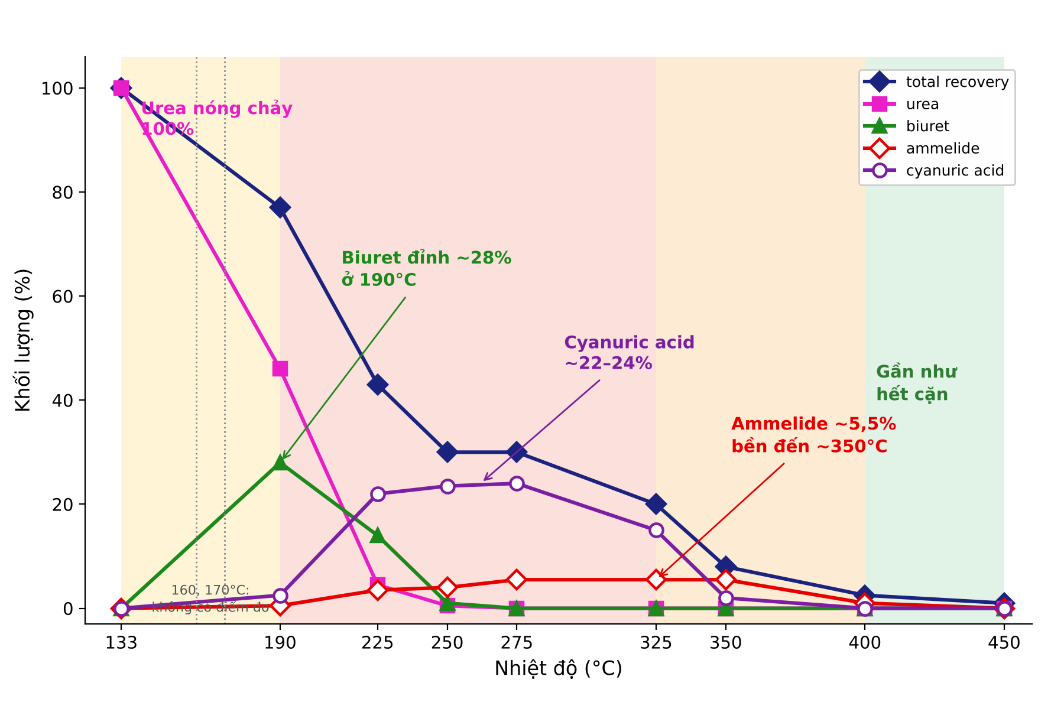
Biểu đồ vẽ lại ở vùng 130–190°C
Urea giảm nhanh
Biuret lên đỉnh ~28% ở 190°C
Tổng thu hồi tụt vì khí
Biểu đồ gia nhiệt urea vẽ lại từ S1 (đọc bằng mắt, sai số ±2%): ở 190°C urea còn ~46%, biuret đỉnh ~28%, tổng ~77% [S1]. Đối chiếu FVV: cặn tạo dưới 200°C chủ yếu là urea, và mô phỏng ở 185°C cho urea thành biuret rồi cyanuric acid [S4].
Hình: Tự vẽ lại từ số đọc của biểu đồ S1 (±2%), xem L17 [S1]
Nguồn: [S1] [S4]
Multiple-report · L18 · 25/58

Slide 26
Mốc nhiệt độ trong vùng E
132–133°C: nóng chảy, bắt đầu phân hủy [S3]
~180°C: ngưỡng thủy phân trong ống xả [S6]
dưới 200°C: cặn chủ yếu là urea [S4]
140–180°C: tốc độ tăng gần tuyến tính [S3]
185°C: urea thành biuret rồi cyanuric acid (mô phỏng) [S4]
Nguồn: [S3] [S4] [S6]
Multiple-report · L18 · 26/58

Slide 27
Vùng F: biuret chuyển thành cặn
Ở 192,5°C một hỗn hợp eutectic của biuret lỏng và urea trở nên thuận lợi, và đó là điểm nóng chảy biểu kiến của biuret [S3]. Ở 225°C mẫu của Schaber chuyển thành chất rắn dính [S3]. Triuret phân hủy hoàn toàn quanh 230°C [S3]. Ở 250°C cyanuric acid là thành phần chính, kèm ít ammelide [S3]; biuret và triuret phân hủy cho cyanuric acid và ammelide [S4].
Ở đâu
ống xả khoảng 190–250°C
Làm gì
biuret → cyanuric acid, ammelide
Đừng hiểu nhầm
biuret không 'nóng chảy' thật, mà tạo eutectic với urea
Nguồn: [S3] [S4] [S8]
Multiple-report · L18 · 27/58

Slide 28
Biuret: chảy thật hay eutectic?
Điều tưởng
Điều nguồn nói
Biuret có điểm nóng chảy 193°C như một chất tinh khiết
192,5°C là eutectic với urea; chảy rồi đông lại trong 193–230°C; có thể phân hủy sớm từ ~170°C khi khí quét mạnh [S3]
Hệ quả: Mốc phụ thuộc điều kiện: độ loãng HNCO, hình học chén, tốc độ gia nhiệt [S3]
Nguồn: [S3] [S4]
Multiple-report · L18 · 28/58

Slide 29
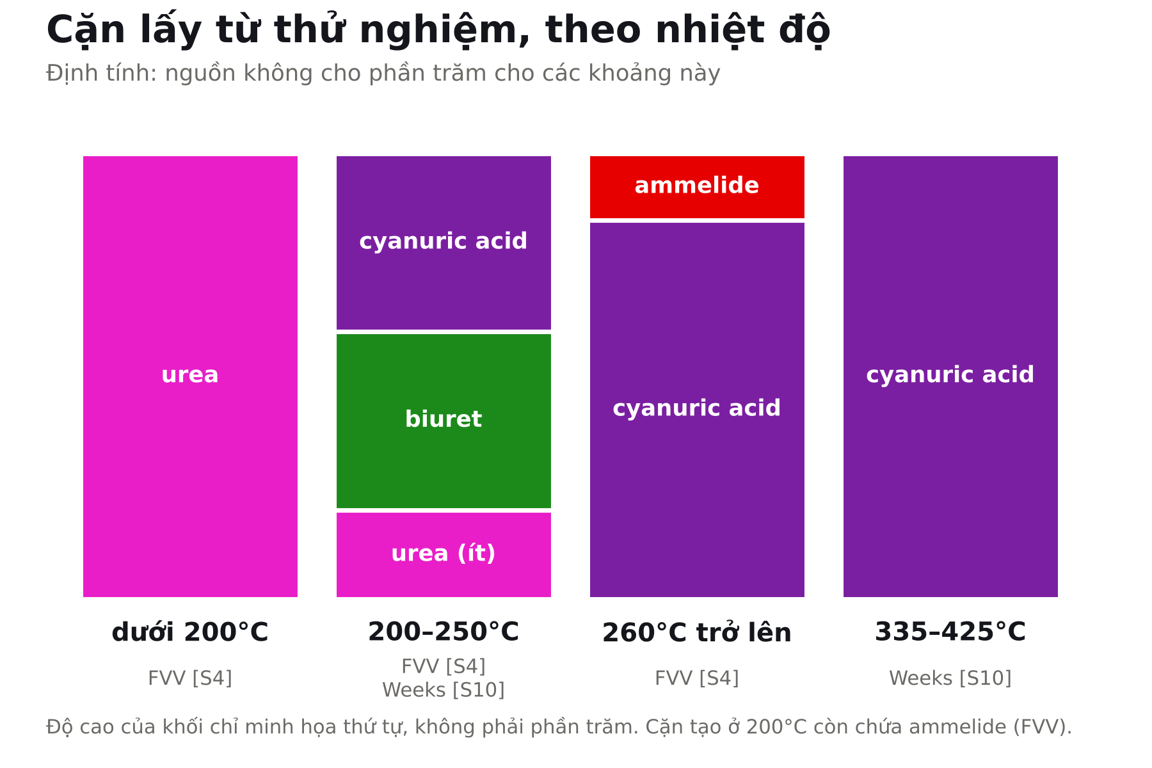
Cặn thực tế ở 200–250°C
Dưới 200°C
chủ yếu urea [S4]
200–250°C
biuret, cyanuric acid [S4]
335–425°C
chủ yếu cyanuric acid [S10]
Cặn lấy từ thử nghiệm đổi thành phần theo nhiệt độ. Báo cáo FVV: dưới 200°C chủ yếu urea; 200–250°C chủ yếu biuret và cyanuric acid; cao hơn là cyanuric acid và ammelide [S4]. Weeks: 200–250°C ra urea, biuret, cyanuric acid, tỷ lệ thay đổi nhiều; 335–425°C chủ yếu cyanuric acid [S10]. Hình chỉ định tính.
Hình: Tự vẽ định tính từ FVV và Weeks [S4][S10]
Nguồn: [S4] [S10]
Multiple-report · L18 · 29/58

Slide 30
Vùng G: cặn bền nhất
Trạng thái
Chất có mặt
Phản ứng chính
Chất rắn bền, một phần thăng hoa trên 300°C [S3]
Cyanuric acid, ammelide, ít melamine [S1][S4]
Cyanuric acid (rắn) ⇌ 3 HNCO (khí) [S3]
Số liệu
Ý nghĩa với DNOx
Phân hủy từ ~250–260°C [S4]; thăng hoa trên 300°C [S3]; S1: ~24% ở 275°C
Hại vì độ bền của cặn, không vì khối lượng lớn nhất (tổng ~30% rồi ~8% trong S1); cần màng lỏng mới thành cặn
Nguồn: [S1] [S3] [S4] [S5]
Multiple-report · L18 · 30/58

Slide 31
Biểu đồ ở 275–350°C
275°C
cyanuric acid ~24%, ammelide ~5,5%, tổng ~30% [S1]
325°C
cyanuric acid ~15%, ammelide ~5,5%, tổng ~20% [S1]
350°C
cyanuric acid ~2%, ammelide ~5,5%, tổng ~8% [S1]
Sai số đọc hình
khoảng ±2% khối lượng [S1]
Nguồn: [S1]
Multiple-report · L18 · 31/58

Slide 32
Nhiệt độ cặn 'bay đi' không phải hằng số
Cyanuric acid thăng hoa lệch khoảng 40 K tùy hình học chén [S3]
Trong động cơ, 335–425°C vẫn chủ yếu là cyanuric acid [S10]
Biểu đồ bình hở cho cyanuric acid gần hết ở 350°C [S1]
Nguồn: [S1] [S3] [S10]
Multiple-report · L18 · 32/58

Slide 33
Vùng H: phản biện 'trên 400°C là sạch'
Schaber cho ammelide, ammeline và melamine phân hủy dần trên 360°C, ammelide hết ở 600°C [S3]. Báo cáo FVV: ammelide bắt đầu phân hủy ở 360°C, còn biuret, triuret và ammelide để lại phần dư chịu nhiệt tới 700°C [S4]. Một thí nghiệm khác của FVV: tăng lưu lượng khí làm tấm nóng thêm khoảng 140°C, cặn phân hủy nhanh nhưng còn 64% ammelide và 30% ammeline [S4]. Vì vậy 400°C là nhiệt độ giảm cặn, không phải nhiệt độ xóa cặn [S4][S9].
Ở đâu
ống xả nóng 350–450°C
Làm gì
ammelide, ammeline phân hủy dần
Đừng hiểu nhầm
400°C không xóa hết cặn
Nguồn: [S1] [S3] [S4] [S9]
Multiple-report · L18 · 33/58

Slide 34
Khối lượng còn lại gần 400°C
Biểu đồ S1
Tổng ~2,5% (gia nhiệt urea, đọc hình ±2%) [S1]
Mazari 2025
1,67% còn lại (TGA dung dịch, mất 98,33%) [S11]
Dong (qua Zhu 2023)
9,2% (nhiệt phân urea) [S8]
FVV 2019
tới 10% chịu nhiệt trong cặn lấy từ thử nghiệm [S4]
Nguồn: [S1] [S4] [S8] [S11]
Multiple-report · L18 · 34/58

Slide 35
64% ammelide + 30% ammeline
64% + 30%
Cặn còn lại sau khi tấm nóng thêm ~140°C và khí xả tăng mạnh [S4]
Cặn chịu nhiệt: rủi ro tích lũy không thể tái sinh bằng nhiệt [S4]
Nguồn: [S4]
Multiple-report · L18 · 35/58

Slide 36
Vùng I: trên 450°C
Biểu đồ S1 cho tổng thu hồi ~1% ở 450°C [S1], nhưng Schaber ghi ammelide hết ở 600°C, ammeline ở 700°C [S3] và FVV ghi phần dư chịu nhiệt tới 700°C [S4]. Phản ứng phụ 4 NH3 + 5 O2 → 4 NO + 6 H2O biến chất khử thành NO [S14]. Nhiệt độ bắt đầu oxy hóa mạnh trên 450°C: CHƯA XÁC NHẬN.
Ở đâu
ống xả rất nóng, gần xúc tác ở tải cao
Làm gì
vết cặn chịu nhiệt; NH3 có thể bị oxy hóa
Đừng hiểu nhầm
'gần như hết cặn' không phải 'không còn gì'
Nguồn: [S1] [S3] [S4] [S14]
Multiple-report · L18 · 36/58

Slide 37
Ba chuyện ngoài cặn ở hai đầu nhiệt độ
01
02
03
NH3 bị oxy hóa
Đầu lạnh
ASC
4 NH3 + 5 O2 → 4 NO + 6 H2O; nhiệt độ: CHƯA XÁC NHẬN [S14]
amoni nitrat dưới ~100–200°C; amoni sunfat dưới ~250°C [S14]
oxy hóa NH3 dư sau SCR; NH3 thoát 10 ppm cho một số ứng dụng [S14]
Nguồn: [S14]
Multiple-report · L18 · 37/58

Slide 38
Trên 450°C: biết gì, chưa biết gì
Đã biết
Chưa biết
Cặn chính gần hết (~1% ở 450°C) [S1]; ammelide hết 600°C, ammeline 700°C [S3]; phần dư chịu nhiệt tới 700°C [S4]
Nhiệt độ NH3 oxy hóa mạnh; vùng làm việc xúc tác; ảnh hưởng thật đến hiệu suất: CHƯA XÁC NHẬN
Cách xử lý: tra số của chính xúc tác và ASC đang dùng, không dùng số chung
Nguồn: [S1] [S3] [S4] [S14]
Multiple-report · L18 · 38/58

Slide 39
Giọt AdBlue chạm thành ống
Nước bay hơi trước; dưới 400°C urea dồn vào lõi giọt và tạo tinh thể [S11]. Cặn có thể hình thành tới nhiệt độ Leidenfrost, và tăng lượng phun chỉ dịch chỗ cặn [S12]. DieselNet: giọt dưới 10 µm có thể cần để giảm cặn, trong khi bộ phun hiện nay cho giọt khoảng 100 đến 30 µm [S13]. Cặn kết tinh ở mép màng, nơi bay hơi mạnh nhất [S4].
Ở đâu
từ vòi phun đến mixer và thành ống
Làm gì
nước bay, urea cô đặc, giọt dính hay nảy
Đừng hiểu nhầm
cặn không hình thành trong dòng khí
Nguồn: [S4] [S5] [S11] [S12] [S13]
Multiple-report · L18 · 39/58

Slide 40
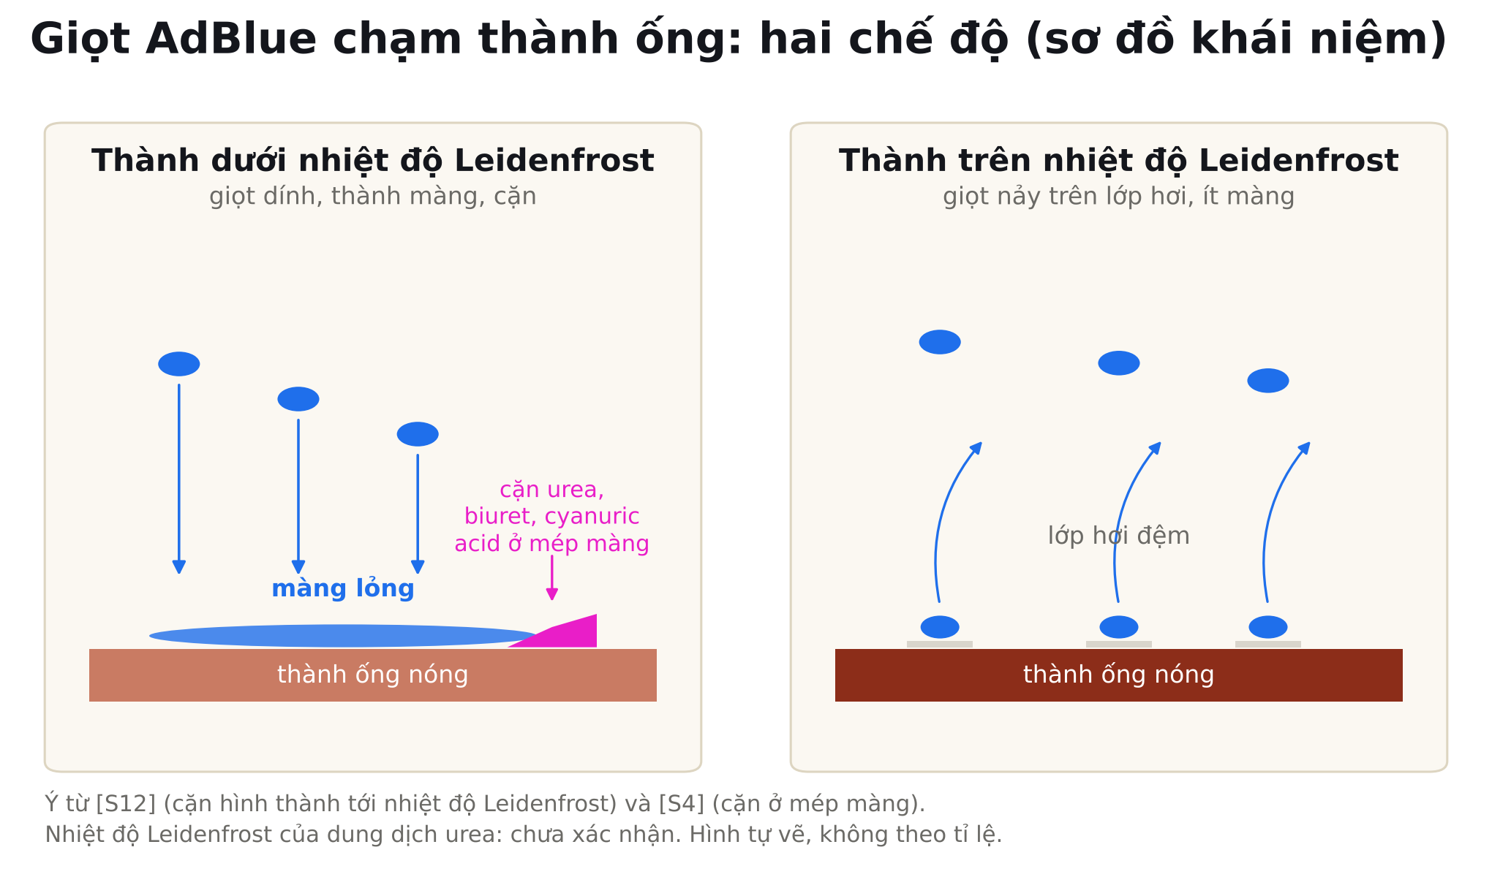
Hai chế độ: dưới và trên Leidenfrost
Dưới Leidenfrost
giọt dính, thành màng lỏng
Mép màng
cặn kết tinh [S4]
Trên Leidenfrost
giọt nảy trên lớp hơi
Hình: Tự vẽ, ý từ Smith 2014 và FVV [S12][S4]
Nguồn: [S4] [S12]
Multiple-report · L18 · 40/58

Slide 41
Số liệu từ thử nghiệm FVV
1
Màng lỏng kết tinh bắt đầu ở mép phía hạ lưu, nơi bay hơi mạnh nhất; không có cặn rắn ngay vùng tia phun [S4]
2
Tấm ~360°C: màng đầu tiên sau 120 giây phun, cặn đầu tiên sau 190 giây [S4]
3
Điểm vận hành 200–350°C: từ ngưỡng phun đến chế độ Leidenfrost [S4]
4
Mô phỏng cho cặn chủ yếu biuret; cặn thật chủ yếu cyanuric acid [S4]
Nguồn: [S4]
Multiple-report · L18 · 41/58

Slide 42
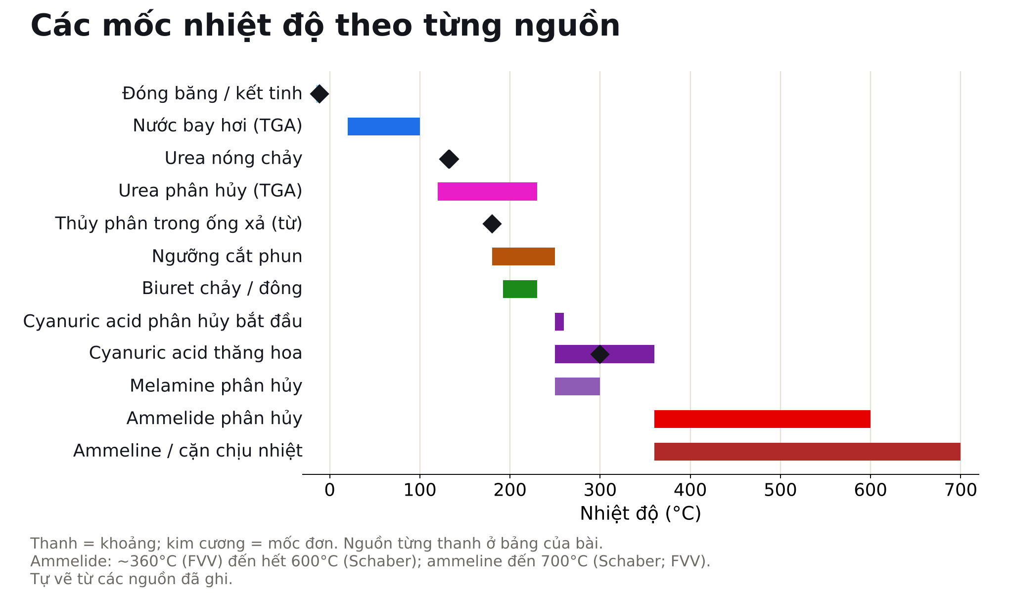
Các mốc nhiệt độ theo nguồn
Thanh
khoảng nhiệt độ
Kim cương
mốc đơn
Nguồn từng thanh ở bảng của bài
Hình: Tự vẽ từ [S3][S4][S5][S6][S10][S11][S13]
Nguồn: [S3] [S4] [S5] [S6] [S10] [S11] [S13]
Multiple-report · L18 · 42/58

Slide 43
Sáu mốc chính, nguồn và điều kiện
Đóng băng
-11,5°C (Cefic) / -11 đến -15°C (OCI) [S6]
Nóng chảy urea
132°C (TG) / 133°C (DSC) [S3][S5]
Biuret chảy/đông
192,5°C; 193–230°C (eutectic) [S3]
Cyanuric acid
phân hủy ~250–260°C [S4]; thăng hoa trên 300°C [S3]
Ammelide
bắt đầu ~360°C [S4]; hết 600°C (Schaber) [S3]
Nước bay 20–100°C; urea phân hủy 120–230°C (TGA) [S11]
Nguồn: [S3] [S4] [S5] [S6] [S11]
Multiple-report · L18 · 43/58

Slide 44
Vì sao các nguồn lệch nhau
01
02
03
04
Tốc độ gia nhiệt và khối lượng mẫu
Hình học chén và độ loãng HNCO
Có hay không có nước
Chất đầu vào
thay đổi mốc phân hủy [S3]
cân bằng biuret, cyanuric acid phụ thuộc [S3]
nước thủy phân HNCO nên giảm sản phẩm phụ [S3][S5]
urea nguyên chất, dung dịch hay cặn; màng lỏng trong động cơ [S4][S10][S11]
Nguồn: [S3] [S4] [S5] [S10] [S11]
Multiple-report · L18 · 44/58

Slide 45
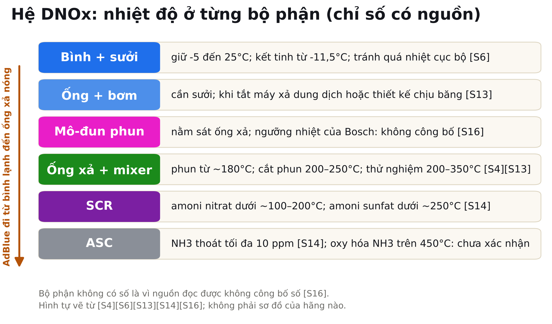
Hệ DNOx: nhiệt độ từng bộ phận
Bình và ống
vùng A–C, cần sưởi và chống quá nhiệt
Ống xả và mixer
vùng D–H, nơi cặn hình thành
Mô-đun phun, SCR, ASC
nhiều ô chưa công bố số
Hình: Tự vẽ từ [S4][S6][S13][S14][S16]
Nguồn: [S4] [S6] [S13] [S14] [S16]
Multiple-report · L18 · 45/58

Slide 46
Khởi động lạnh: chuỗi sự kiện
1
2
3
4
Bình có thể còn đông; sưởi lên
Khí xả còn thấp: chưa phun
Qua ngưỡng ~180–250°C: bắt đầu phun
Tắt máy: xả hoặc chống băng
Nguồn: [S4] [S6] [S13]
Multiple-report · L18 · 46/58

Slide 47
Điều kiện dosing: ba lớp
Nhiệt độ: cắt phun 200–250°C, hệ tốt từ ~180°C [S13]
Giọt: nhỏ, có thể dưới 10 µm; tránh bắn vào thành lạnh [S13]
Màng và mixer: không để màng đứng yên (suy luận từ [S4][S12])
Làm sạch nhiệt: giảm cặn, không xóa hết [S4]
Nguồn: [S4] [S12] [S13]
Multiple-report · L18 · 47/58

Slide 48
Kiến thức chung và phần đặc thù từng hãng
Kiến thức chung của ngành
Đặc thù từng hãng
Ngưỡng cắt phun 200–250°C, tốt từ ~180°C [S13]; sưởi, xả, chống băng [S13]; cặn ở mép màng, dưới Leidenfrost [S4]
Ngưỡng nhiệt chính xác, chiến lược nâng nhiệt, hiệu chỉnh vòi phun: không công bố; brochure Bosch chỉ nêu cấu hình sưởi và làm mát [S16]
Quy tắc của bài: không suy đoán thông số nội bộ của Bosch hay hãng nào
Nguồn: [S4] [S13] [S16]
Multiple-report · L18 · 48/58

Slide 49
Các lỗi thực tế liên quan nhiệt độ
01
02
03
04
Đóng băng
Cặn và tắc
NH3 thoát
Bình quá nóng
không phun được; hỏng phần cứng nếu không chống băng [S13]
urea, biuret, cyanuric acid, ammelide trên mixer, ống, vòi [S4]
giới hạn 10 ppm; tỷ lệ NH3/NOx tốt 0,9–1 [S14]
tăng áp, hạn dùng ngắn đi [S6]
Nguồn: [S4] [S6] [S13] [S14]
Multiple-report · L18 · 49/58

Slide 50
Tám điểm chưa chắc chắn
1
Tiêu chuẩn: ISO 22241 và DIN 70070 là tài liệu trả phí; dùng Cefic 2011 dựa trên ISO 22241 [S6][S7]
2
Biểu đồ S1: chưa rõ tác giả, năm; số đọc ±2%; khớp bốn vùng Schaber nhưng chưa xác nhận [S1][S3]
3
Điều kiện thí nghiệm khác nhau (bình hở, TGA, DSC, băng thử, động cơ) nên không so trực tiếp [S3][S4]
4
Chưa có số đọc được: Leidenfrost, NH3 oxy hóa mạnh, rã đông, mốc 70°C, giản đồ pha urea–nước
5
Cefic ghi hai con số cho giãn nở khi đông (7% và hệ số 1,05) [S6]
6
Phân loại tốt hay xấu và bản đồ rủi ro là suy luận của bài
Nguồn: [S1] [S3] [S4] [S6] [S7]
Multiple-report · L18 · 50/58

Slide 51
Nguồn nào chỉ đọc tóm tắt
Kuntz 2021, Weeks 2015
chỉ đọc trang tóm tắt [S9][S10]
Mazari 2025, Smith 2014
chỉ đọc trang tóm tắt [S11][S12]
Govindarajan 2024, Obuchi 2021
chỉ đọc trang tóm tắt [S15][S17]
DieselNet
chỉ đọc phần xem trước công khai [S13][S14]
Nguồn: [S9] [S10] [S11] [S12] [S13] [S14] [S15] [S17]
Multiple-report · L18 · 51/58

Slide 52
Bài thà ghi 'chưa xác nhận' còn hơn điền số
Chỗ nào không có nguồn đọc được, bài ghi CHƯA XÁC NHẬN và không điền số
Nhãn: SỐ LIỆU TỪ NGUỒN, SUY LUẬN, CHƯA XÁC NHẬN
Người dùng bài cần tự tra số của chính hệ thống
Nguồn: [S1]
Multiple-report · L18 · 52/58

Slide 53
Sáu điều cần nhớ
1
AdBlue eutectic 32,5%: kết tinh từ -11,5°C, nở ~7%; giữ -5 đến 25°C [S6]
2
Hạn dùng 36/18/12/6 tháng ở ≤10/25/30/35°C [S6]
3
Nước 20–100°C; urea nóng chảy 132–133°C, phân hủy 120–230°C [S3][S11]
4
Biuret đỉnh ~190°C; cyanuric acid trội 225–325°C; ammelide bền tới ~360°C [S3][S4]
5
Cặn là chuyện màng lỏng trên thành, tới nhiệt độ Leidenfrost; trên 400°C vẫn còn phần dư tới 700°C [S12][S4]
6
Ngưỡng cắt phun 200–250°C, hệ tốt từ ~180°C [S13]
Nguồn: [S3] [S4] [S6] [S11] [S12] [S13]
Multiple-report · L18 · 53/58

Slide 54
Lưu ý khi dùng bài này
Đây là bài kỹ thuật tổng hợp từ nguồn công khai, không phải tài liệu sửa chữa hay an toàn cho một xe cụ thể
Luôn theo tài liệu của nhà sản xuất; xử lý NH3 theo phiếu an toàn của nhà cung cấp [S6]
Phần SUY LUẬN và CHƯA XÁC NHẬN chưa được nguồn nào xác nhận
Nguồn: [S4] [S6] [S16]
Multiple-report · L18 · 54/58

Slide 55
Thuật ngữ: urea và các chất
ure
urea; 尿素
biuret
biuret; ビウレット [S17]
axit cyanuric
cyanuric acid; シアヌル酸 [S17]
ammelide
ammelide; アンメリド
ammeline
ammeline; アンメリン
melamin
melamine; メラミン
Nguồn: [S17]
Multiple-report · L18 · 55/58

Slide 56
Thuật ngữ: phản ứng và hiện tượng
01
02
03
04
nhiệt phân
thủy phân
cộng tinh
thăng hoa
thermolysis; 熱分解
hydrolysis; 加水分解
eutectic; 共晶
sublimation; 昇華
Nguồn: [S17]
Multiple-report · L18 · 56/58

Slide 57
Thuật ngữ: hệ thống và cặn
dung dịch urea
urea water solution (UWS), DEF; 尿素水
khử xúc tác chọn lọc
SCR; 選択的触媒還元
amoniac
ammonia (NH3); アンモニア
axit isocyanic
isocyanic acid (HNCO); イソシアン酸
cặn
deposit; 堆積物
hiệu ứng Leidenfrost
Leidenfrost effect; ライデンフロスト効果
Nguồn: [S17]
Multiple-report · L18 · 57/58

Slide 58
Nguồn tham khảo
S1
Biểu đồ "Source number 3": gia nhiệt urea, do chủ repo cung cấp (tác giả, năm chưa rõ)
S10
Weeks và cs., 2015, SAE Int. J. Engines 8(3), doi 10.4271/2015-01-1037
S2
Schaber và cs., 2004, Thermochimica Acta 424, 131–142, doi 10.1016/j.tca.2004.05.018
S11
Mazari, Ganippa, Megaritis, 2025, Fuel 402, 135987, doi 10.1016/j.fuel.2025.135987
S3
Tischer, Börnhorst, Amsler, Schoch, Deutschmann, 2019, PCCP, doi 10.1039/C9CP01529A
S12
Smith, Lauer, Mayer, Pierson, 2014, SAE Int. J. Fuels Lubr. 7(2), doi 10.4271/2014-01-1563
S4
Báo cáo FVV/KIT/TU Wien, 2019, AdBlue Deposits (Nr. 1262, IGF 177 EN)
S13
Majewski, Urea Dosing and Injection Systems, DieselNet, bản 2025.07
S5
Bernhard, 2012, luận án ETH Zürich Nr. 20813 (Paul Scherrer Institut)
S14
Majewski, Selective Catalytic Reduction, DieselNet, bản 2026.05
S6
Cefic AGU, 2011, AUS 32 Quality Assurance Guidance Document v3.0
S15
Govindarajan và cs., 2024, SAE Technical Paper 2024-26-0263
S7
OCI Nitrogen, 2024, Product Specification Urea Solution 32,5%
S16
Bosch, Denoxtronic brochure hậu mãi (không ghi năm)
S8
Zhu, Hong, Qian, Xu, 2023, Molecules 28(5), 2340, doi 10.3390/molecules28052340
S17
Obuchi, Uchisawa, Suzuki, 2021, JSAE paper 122-21 (AIST)
S9
Kuntz và cs., 2021, Chem. Eng. Sci. 246, 116876, doi 10.1016/j.ces.2021.116876
S18
Wikimedia Commons: cấu trúc bốn chất (public domain); ảnh Hino SCR Unit (CC BY-SA 3.0)
Multiple-report · L18 · 58/58

